Slide 1
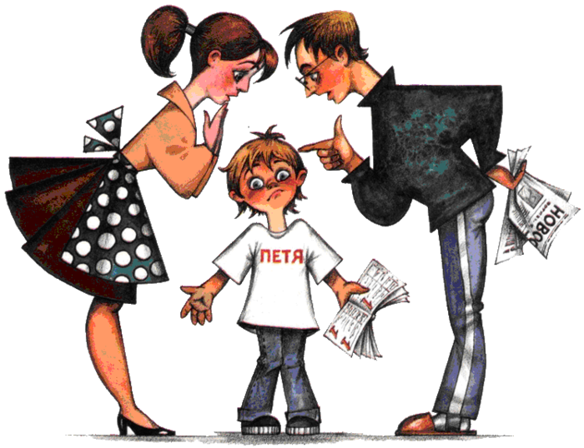
Поощрение и наказание. Что нужно знать родителям подростков

Slide 2

Нужно ли наказывать подростков?
Используя неправильные наказания, родители рискуют подавить индивидуальность подростка, принизить в нем чувство собственного достоинства. Страх научит его приспосабливаться. Получается замкнутый круг: наказывая из лучших побуждений, в праведном гневе, но бездумно, вы сами подтолкнете сына или дочь к совершению новых, еще худших проступков.

Slide 3
Какие поступки достойны одобрения,
а какие порицания?
За что наказывать?
в случае угрозы физическому (психологическому) благополучию самого подростка или других людей;
при покушении на сохранность материальных, культурных и духовных ценностей;
при нарушении социальных норм поведения

Slide 4

Чтобы система наказаний и поощрений приносила пользу (в крайнем случае – не причиняла вреда), нельзя делать ее главной в воспитании подростка. Поощрения должны преобладать над наказаниями. И самое главное: ребенок должен чувствовать себя любимым. Всегда стремитесь понять растущего человека, выказывайте готовность поддержать его морально.

Slide 5
Несправедливое наказание – это…
Основные причины, по которым наказывают подростков:
В семье не оговорены постоянные правила поведения
Подросток пытается испытать любовь родителей на прочность, проверить границы их власти
Психологические проблемы взрослых – родителей и педагогов, их внутреннее состояние

Slide 6

Наказание всегда должно быть соразмерно проступку, логическая связь должна четко прослеживаться.
Логичное наказание: приказать отмыть парту дочиста.
Нелогичное наказание:
заставить мыть все парты в классе, а также пол и двери.
Логичное наказание:
лишить ребенка компьютера на один день, если он, несмотря на запрет, просидел за ним допоздна.
Нелогичное наказание:
лишить его компьютера, телевизора и разговоров по телефону.

Slide 7
Родителям на заметку
Судите подростка по намерениям, а не по результату: всегда стремитесь понять причину поступка. Учитывайте индивидуальные и возрастные особенности.
У ребенка не должно быть ощущения несправедливости. Вместе обсудите последствия его действий, объясните, за что он наказан. Дайте понять, что любите его несмотря ни на что.
Правила одинаковы для всех. Нельзя наказывать за то, чего не выполняете сами.
При любом наказании нельзя запрещать удовлетворять биологические потребности (не пускать в туалет, не давать еды).
Не припоминайте прежние грехи – здесь и сейчас речь идет о конкретном проступке. Не читайте моралей и не опускайтесь до оскорблений. Наказан – значит прощен. Форму наказания и его причину формулируйте четко, доступно, спокойно.
Как взыскание, так и поощрение не должны быть отложены в долгий ящик.
Помните: похвала из жалости оскорбительна, а наказание, когда ты и так потерпел неудачу, озлобляет.
Обсуждая конкретные факты в его (ее) поведении, не сравнивайте сына или дочь с другими.

